Slide 1
ASCII 編碼與解碼
教育部
新型態資安實務課程計畫
授課教師:
編碼與解碼
encode vs decode

Slide 2

編碼(encoding)與解碼(decoding)
在計算機的世界有許多
編碼(encoding)與解碼(decoding)
的機制與應用

Slide 3
編碼(encoding)與解碼(decoding)
在計算機的世界有許多
編碼(encoding)與解碼(decoding)
的機制與應用:
第一堂入門課
ASCII Code
字元編碼(Character encoding)
Morse Code 摩斯電碼
MIME格式的電子郵件
Base64
https://zh.wikipedia.org/wiki/Base64
telecommunication
曼徹斯特編碼（Manchester coding）
https://en.wikipedia.org/wiki/Manchester_code
無失真資料壓縮
霍夫曼編碼(Huffman Coding)
https://en.wikipedia.org/wiki/Huffman_coding
HTML URL Encoding https://www.w3schools.com/tags/ref_urlencode.asp

Slide 4
編碼(encoding)與解碼(decoding)
在計算機的世界有許多
編碼(encoding)與解碼(decoding)
的機制與應用
字元編碼(Character encoding)
https://en.wikipedia.org/wiki/Character_encoding

Slide 5

編碼(encoding)與解碼(decoding)
字元編碼(Character encoding)
https://zh.wikipedia.org/wiki/ASCII
Character
字元
編碼(encoding)
ASCII Code
美國資訊交換標準程式碼
解碼(decoding)

Slide 6
ASCII編碼(encoding)與解碼(decoding)
ASCII
American Standard Code for Information Interchange

Slide 7
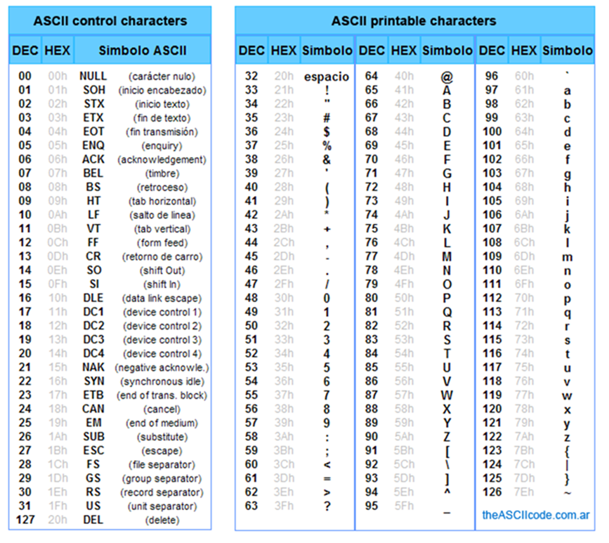
ASCII編碼(encoding)與解碼(decoding)
ASCII is a character encoding standard for electronic communication.
ASCII codes represent text in computers, telecommunications equipment, and other devices.
Most modern character-encoding schemes are based on ASCII, although they support many additional characters.
ASCII is the traditional name for the encoding system; the Internet Assigned Numbers Authority (IANA) prefers the updated name US-ASCII, which clarifies that this system was developed in the US and based on the typographical symbols predominantly in use there.
https://en.wikipedia.org/wiki/ASCII

Slide 8
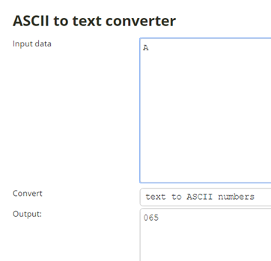
使用線上工具學習ASCII編碼與解碼
ASCII to text converter
http://www.unit-conversion.info/texttools/ascii/

Slide 9
ASCII練習
完成下ASCII解碼(decoding)
66 114 101 97 107 65 76 76 67 84 70 123 65 109 118 48 117 68 121 101 114 118 80 116 109 86 114 57 83 83 83 75 125

Slide 10
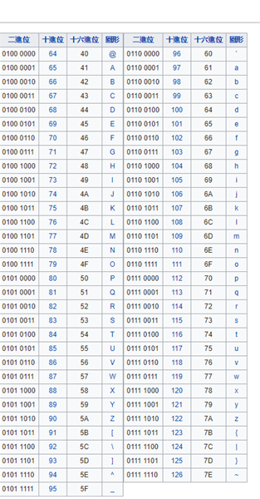
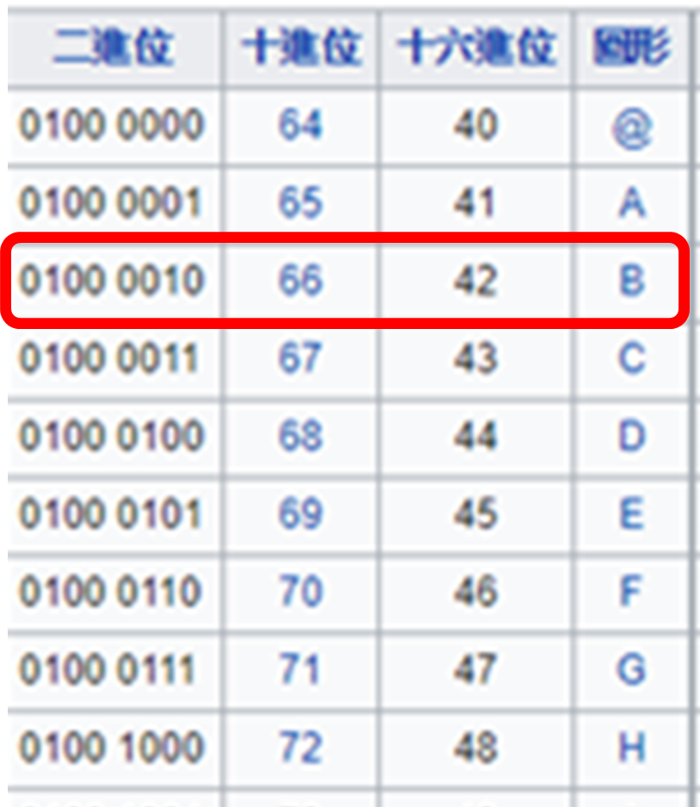
ASCII編碼(encoding)與解碼(decoding)
完成下ASCII解碼(decoding)
66 114 101 97 107 65 76 76 67 84 70 123 65 109 118 48 117 68 121 101 114 118 80 116 109 86 114 57 83 83 83 75 125

Slide 11
ASCII vs EASCII
EASCII（Extended ASCII，延伸美國標準資訊交換碼）是將ASCII碼由7位擴充為8位元而成。
EASCII的內碼是由0到255共有256個字元組成。
EASCII碼比ASCII碼擴充出來的符號包括表格符號、計算符號、希臘字母和特殊的拉丁符號。
https://zh.wikipedia.org/wiki/EASCII

Slide 12
體驗一下
ASCII 編碼與解碼

Slide 13
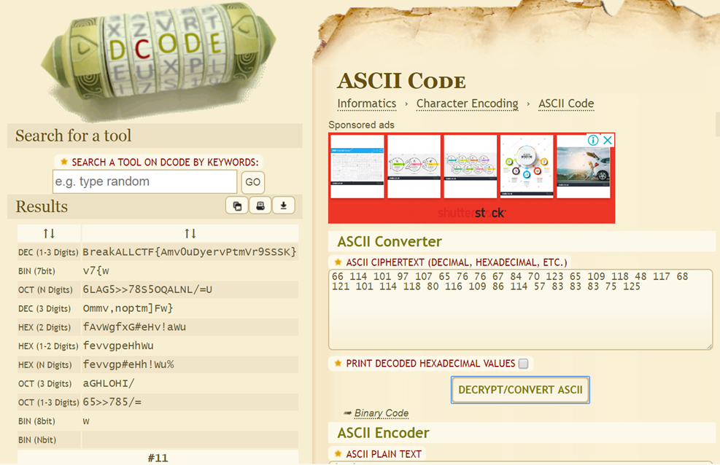
使用線上工具完成ASCII解碼
https://www.dcode.fr/ascii-code

Slide 14
用ASCII編碼
就要用ASCII 解碼(decoder)

Slide 15
練習
編碼與解碼101

